Slide 1

Pile ELK (Elasticsearch, Logstash, Kibana)
Communauté technique Cat-Amania
Séance du 24/11/2015
Présentation : Richard FRANÇOIS

Slide 2

Introduction Problématique : Les Logs
Les logs applicatifs sont utilisés pour analyser un incident en production, cependant ;
Ils sont complexes à lire et à interpréter
Ils sont volumineux (jusqu’à n Go / To)
Ils sont dispersés à plusieurs endroits / machines
Ils sont sous-exploités du fait de la masse d’information
Ils doivent être conservés / archivés (traçabilité)

Slide 3
Introduction Se doter des bons moyens : ELK
Pile logicielle pour la gestion des logs
Centralise et facilite la restitution des informations utiles (fonctionnelles / techniques)
Analyse orientée business des logs applicatifs
Fournir des indicateurs
Quels sont les produits les plus vendus ?
Quels sont les critères de recherche les plus utilisés ?
https://www.elastic.co

Slide 4





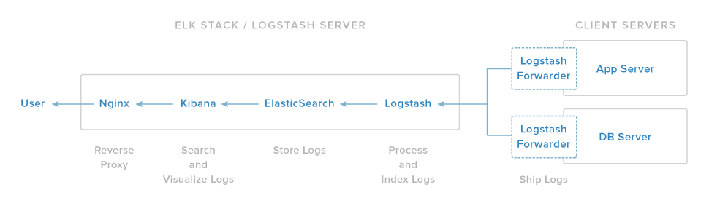
La pile ELK : vue d’ensemble

Slide 5

Elasticsearch
Puissant moteur de recherche
Utilisé par exemple par github, Sony, SoundCloud, Mozilla, Stackoverflow
Tous les champs sont indexés par défaut
Tous les index peuvent être utilisés dans une même requête

Slide 6
Elasticsearch Les points forts
Elasticsearch n’est pas à proprement parlé une base de données
C’est un moteur d’indexation, de recherche et d’analyse de données
Prise en charge de gros volumes de données pour les recherches en restant temps réel
Possibilité de commencer à envoyer des résultats à l’utilisateur alors que la recherche n’est pas terminée sur l’ensemble des données.
Possibilité de mise en cluster actif/actif natif

Slide 7
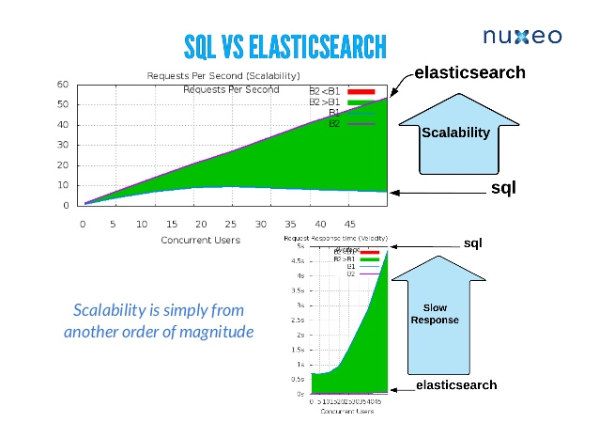
Elasticsearch Scalabilité accrue

Slide 8
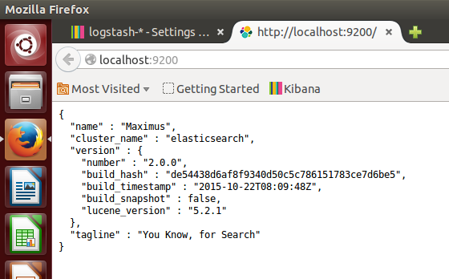
Elasticsearch API REST / JSON
Possibilité d’effectuer toutes les recherches via une API REST
Données stockées sous forme de documents JSON

Slide 9
Elasticsearch Exemple de commandes REST
Recherche :
curl http://localhost:9200/_search?q=title:jones&size=5&pretty=true
Ajout de données :
curl -X POST http://localhost:9200 -d
'{
"title": "jones",
"amount": 5.7
}'

Slide 10
Logstash
Projet polyvalent en matière de traitement sur les messages
Permet de construire des systèmes de gestion de logs structurés et normalisés pour Unix et Windows.
Point d’entrée pour la pile ELK
S’appuie sur les fonctions offertes par ElasticSearch

Slide 11
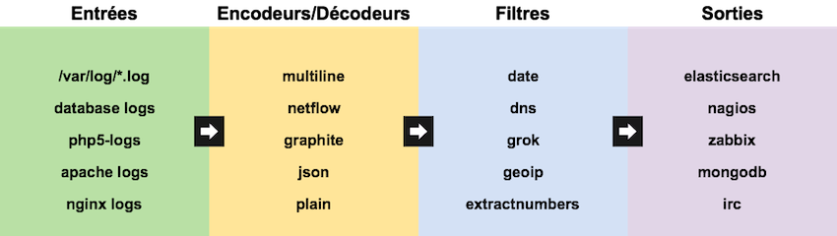
Logstash
Pipe permettant de collecter, parser et stocker des logs
Utilise pour cela des entrées, parsers, filtres et sorties
La phase de parsing donne de la sémantique aux évènements

Slide 12
Kibana
Kibana a démarré comme un projet d’interface à Logstash.
C’est aujourd’hui l’interface officielle de Elasticsearch.
Offre de nombreuses possibilités de construire des rapports sophistiqués, avec une description JSON

Slide 13
Stratégie de la solution
Constituer la base d’une solution ETL complètement générique (Extract / Transform / Load)
Devenir une des pierres angulaires de la Business Intelligence

Slide 14
Démonstration Mise en pratique

Slide 15

Démonstration
VM B / Syslog
logstash-forwarder.crt
VM A (Pile ELK)
/etc/logstash/conf.d/01-lumberjack-input.conf
/etc/logstash/conf.d/10-syslog.conf
/etc/logstash/conf.d/30-lumberjack-output.conf
Input
Logstash
Forwarder
Filter
(Syslog)
Output
VM C / Syslog
logstash-forwarder.crt
Logstash
Forwarder

Slide 16
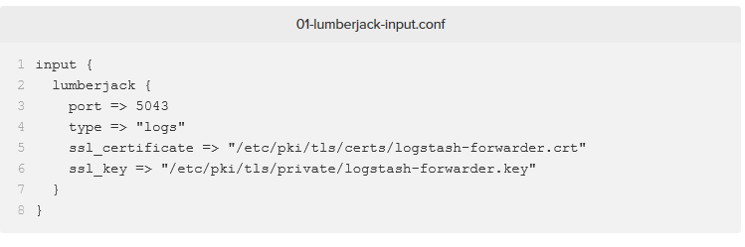
Démonstration Configuration
Entrée :

Slide 17
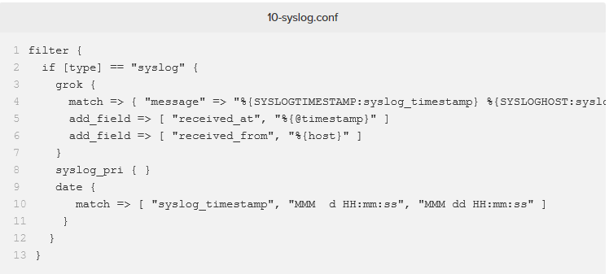
Démonstration Configuration
Filtre :

Slide 18
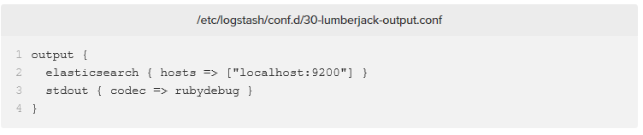
Démonstration Configuration
Sortie :

Slide 19
Démonstration

Slide 20
Liens utiles
Site Officiel :
https://www.elastic.co/webinars/introduction-elk-stack
Tutoriel d’installation de la pile ELK:
https://www.digitalocean.com/community/tutorials/how-to-install-elasticsearch-logstash-and-kibana-elk-stack-on-ubuntu-14-04
Paysage technologique :
https://wooster.checkmy.ws/2014/04/elk-elasticsearch-logstash-kibana/
http://blog.xebia.fr/2013/12/12/logstash-elasticsearch-kibana-s01e02-analyse-orientee-business-de-vos-logs-applicatifs/
http://www.monitoring-fr.org/2014/05/elk-trio-de-charme-elasticsearch-logstash-kibana/

Slide 21

Échanges

